Slide 1
Avaliação Física
Jaqueline Fernanda

Slide 2
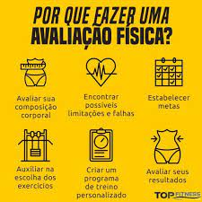
“Através dela é possível reunir elementos para fundamentar a sua decisão sobre o método, tipo de exercício e demais procedimentos a serem adotados para a prescrição de exercícios físicos e desportivos”
https://www.confef.org.br/

Slide 3
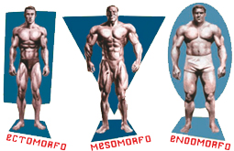
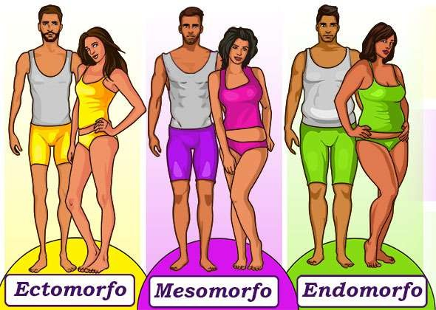
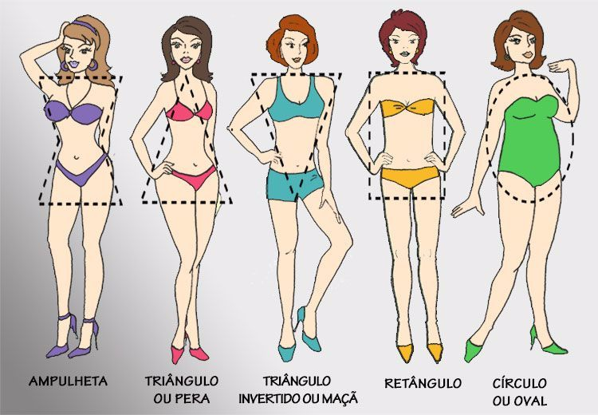
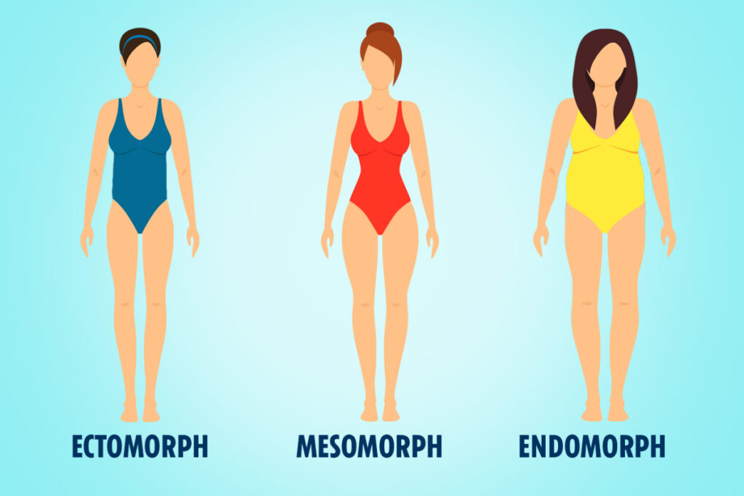

Slide 4
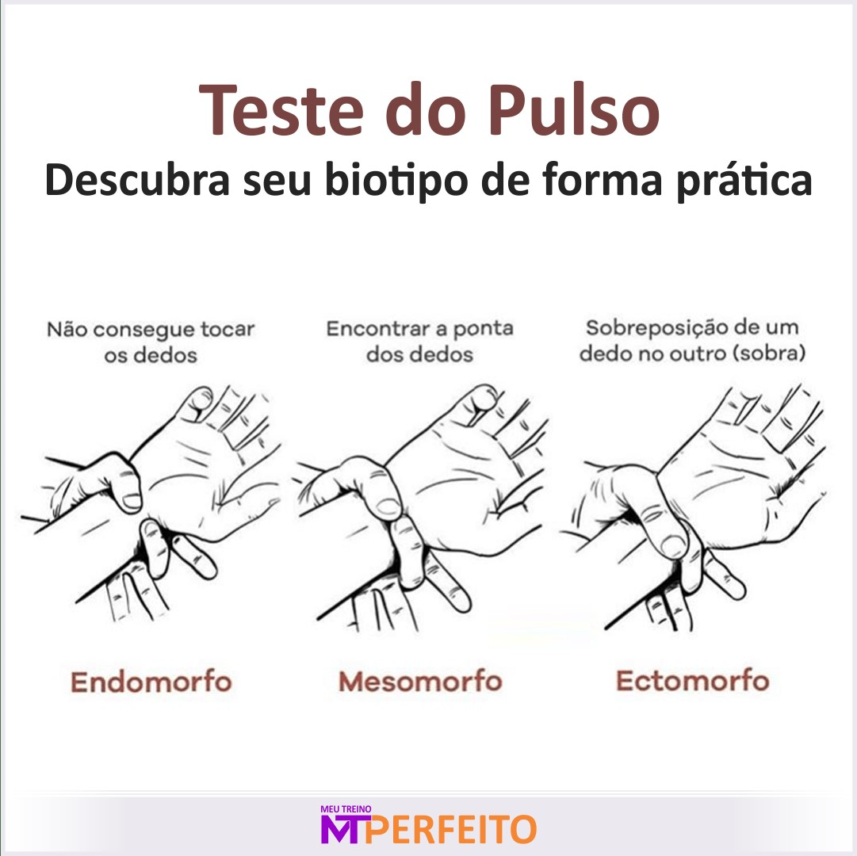
O termo foi criado pelo psicólogo americano, William Herbert Sheldon Júnior na década de 1940
Notes:
O termo foi criado pelo psicólogo americano, William Herbert Sheldon Júnior na década de 1940

Slide 5
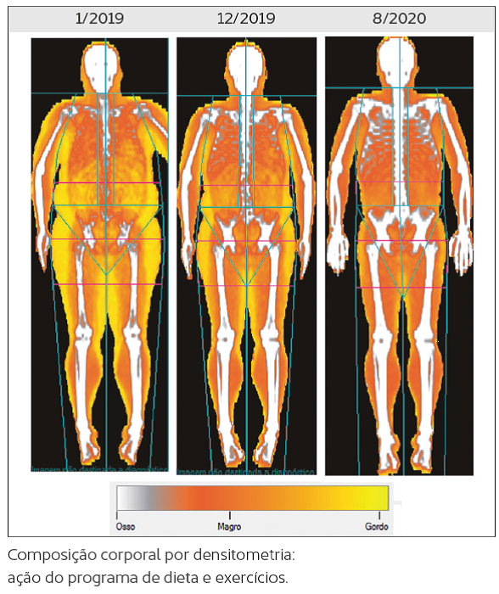
O QUE É DENSITOMETRIA ÓSSEA?
É um exame realizado para definir massa óssea em regiões como coluna lombar e fêmur e fazer diagnóstico de osteoporose. É realizado num aparelho de dupla emissão de raio-X, porém com baixa dosagem de radiação.
Método faz avaliação personalizada da gordura, massa magra e conteúdo mineral ósseo.
Caso clínico Paciente masculino, 39 anos, procurou o consultório para perda de peso em janeiro de 2019. Não tinha comorbidades. Iniciou programa de dieta e exercícios e apresentou a evolução a seguir, após um ano e meio.
https://www.fleury.com.br/medico/artigos-cientificos/composicao-corporal-por-densitometria-principios-e-aplicacao-clinica

Slide 6
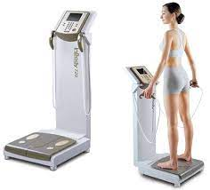
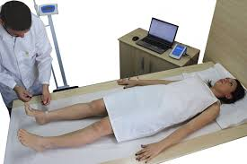
A bioimpedância é um método moderno utilizado para a avaliação completa da composição corporal. O exame é capaz de informar quantos quilos ou qual a porcentagem exata o paciente possui de gordura, massa muscular, ossos, água e uma série de outros elementos que fazem parte da nossa composição.
https://christianefujii.com.br/exames-e-tratamentos/bioimpedancia/#:~:text=A%20bioimped%C3%A2ncia%20%C3%A9%20um%20m%C3%A9todo,fazem%20parte%20da%20nossa%20composi%C3%A7%C3%A3o.

Slide 7
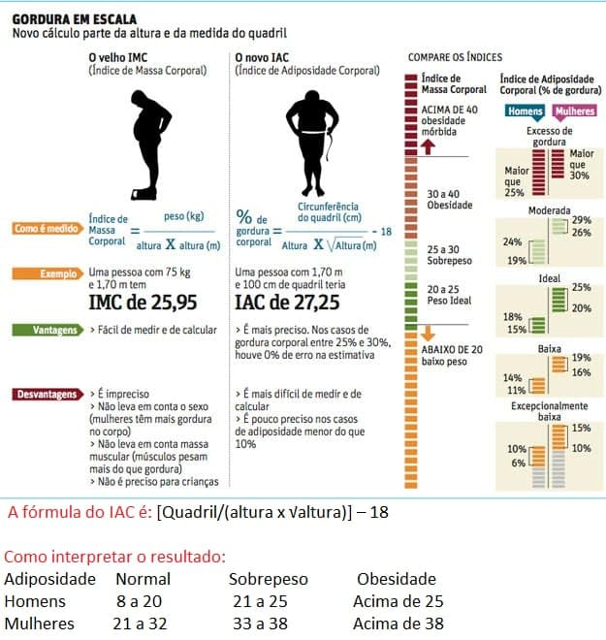

Slide 8
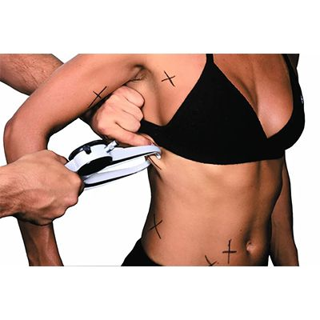
Dobras Cutâneas - Localizações Anatômicas e Procedimentos
A estimativa da composição corporal por meio de medidas antropométricas utiliza medidas relativamente simples como massa, estatura, perímetros, diâmetros ósseos e espessura de dobras cutâneas. Quando o objetivo é estimas somente a porcentagem de gordura corporal, as medidas mais utilizadas são as de dobras cutâneas.
As dobras cutâneas que aparecem com maior frequência na literatura e que atendem às necessidades da grande maioria das equações preditivas de gordura corporal são: tríceps (TR), subescapular (SB), bíceps (BI), axilar média (AM), torácica ou peitoral (TX), supra-ilíaca (SI), supra-espinal (SS), coxa (CX) e panturrilha medial (PM).
https://www.sanny.com.br/loja/noticia.php?loja=706165&id=7

Slide 9
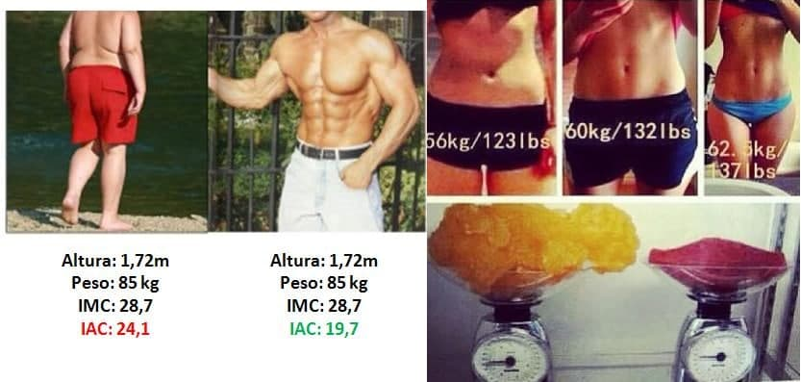
Músculo X Gordura

Slide 10



